Slide 1
분석 시범운용
신준석

Slide 2
시범운용 범위
Analysis
병원/연구원/학교에서 분석해서 주석을
만들어 주는 작업
TmaxSNP의 범위에 둘 지 의사결정 필요
오픈소스 결합 pipeline 제작
오픈소스 사용성 확인
BX 설계 중
CHROM 7 일부 데이터에 한함
dbSNP 추가정보 수집
VCF 파일
DNAseq DB
Annotation
Feature화
차원축소
(PCA)
클러스터분석
(K-Means)
시각화가 쉬운 대표적 분석
임의 지표 선정

Slide 3
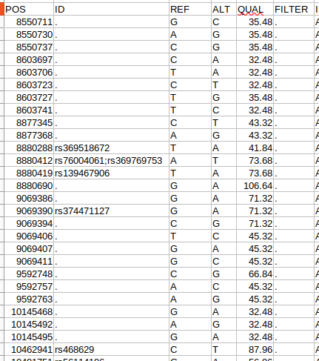
주석처리 외부 DB(dbSNP)에 접속 ID 추가
Notes:
https://blog.naver.com/dowbiomedica/221788621412

Slide 4
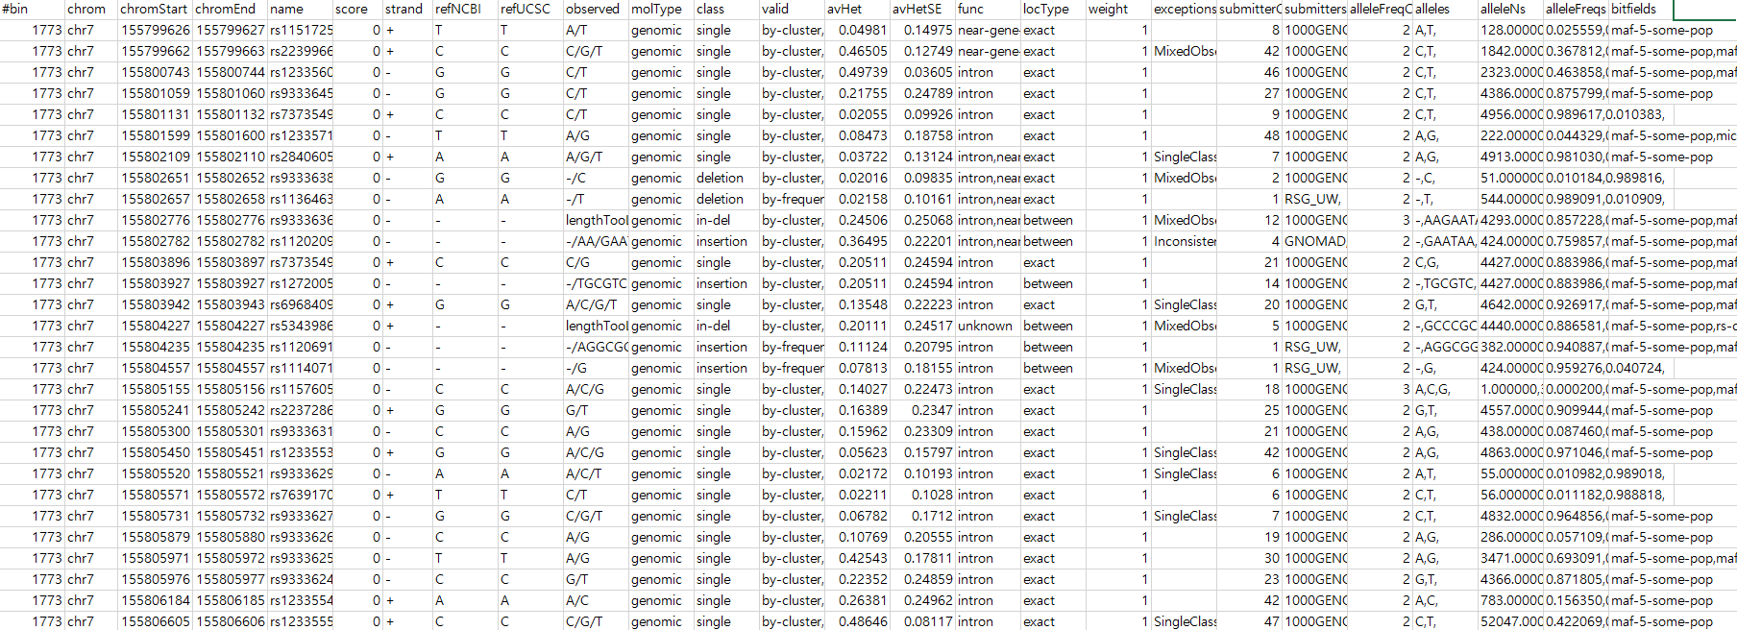
원천데이터
산림청 유전정보분석과에서 제공
VCF 데이터의 sample을 기초분석하여 (1) dbSNP ID를 부여하고, (2) 모수의 기술통계지표를 추가한 데이터
sample 데이터는 삭제한 상태로 받았음

Slide 5
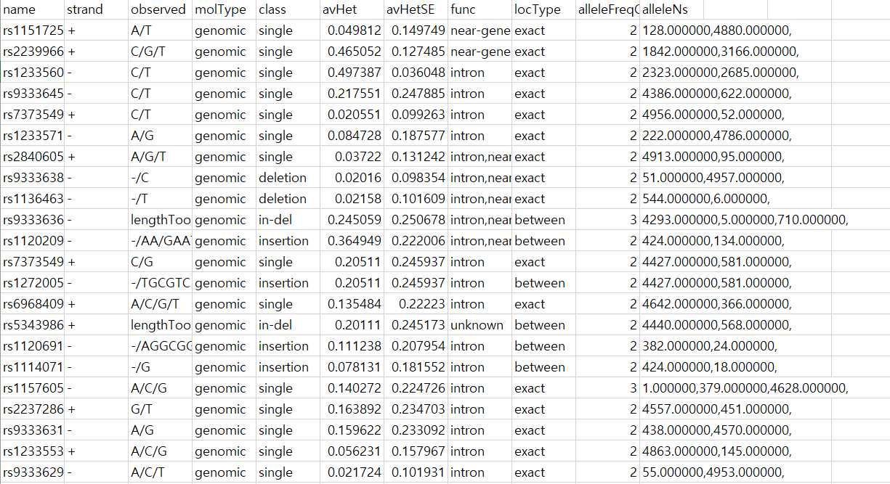
중간데이터 1 변수 추출

Slide 6
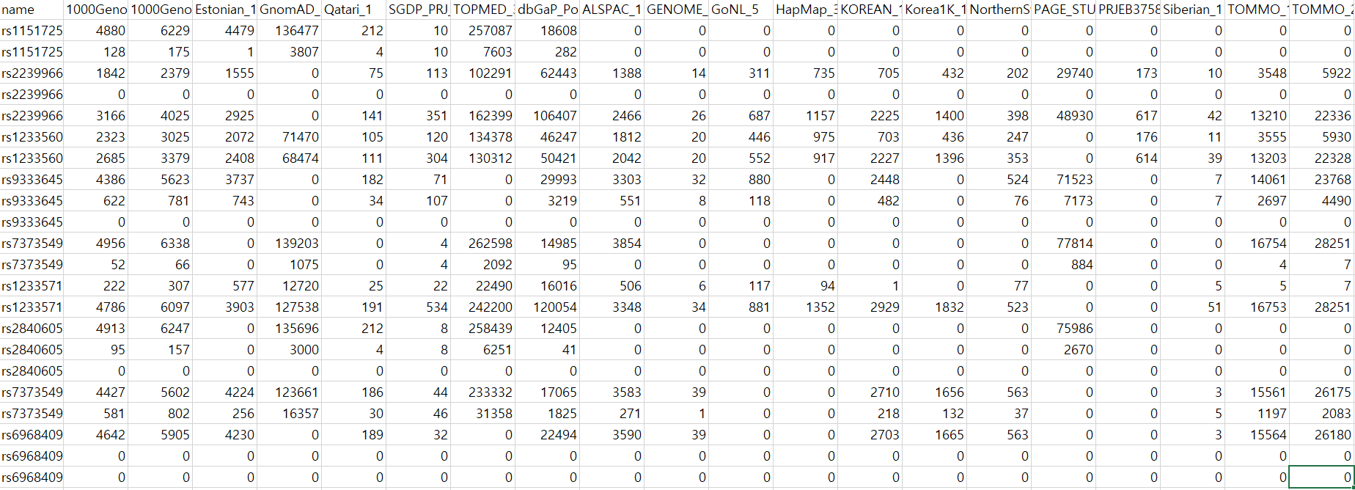
중간데이터 2 코호트 첨가→정규화→변수 삭제

Slide 7
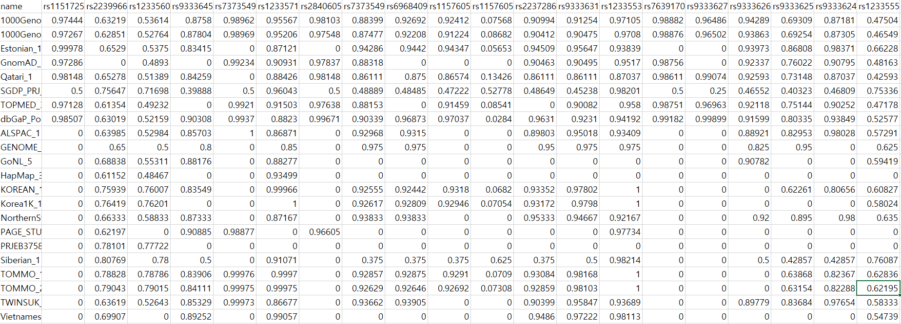
중간데이터 2 피보팅

Slide 8
차원축소(PCA) 개념설명
다차원 데이터 문제 : (1) 이해하기 어려움, (2) 연산 부담이 큼
다차원 데이터 해법 : 차원축소
주성분분석 (PCA - Principal Component Analysis)
차원축소 기법 중 하나
$Av=λv$
$A=\left[\begin{matrix}var\left(x1\right) & cov\left(x1,x2\right) & ⋯ \\ cov\left(x2,x1\right) & var\left(x2\right) & ⋯ \\ ⋮ & ⋮ & ⋱\end{matrix}\right]$
Notes:
https://ddongwon.tistory.com/114

Slide 9
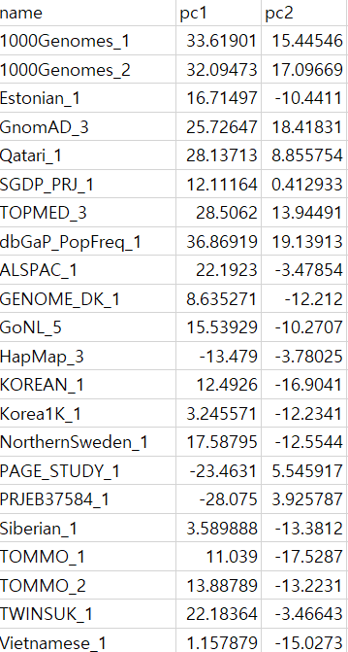
차원축소(PCA) 산출데이터

Slide 10
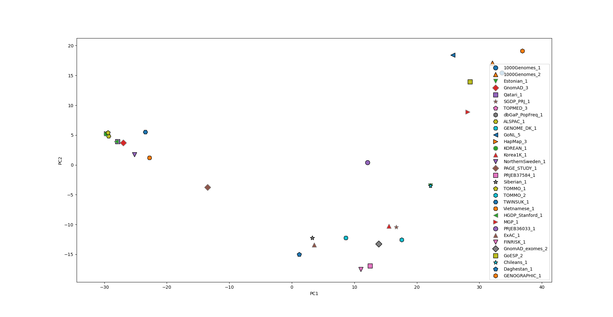
차원축소(PCA) 시각화

Slide 11
클러스터분석(K-Means) 기본개념
알고리즘
K개의 ‘중심’ 설정 (직관 적용)
N개의 데이터를 K개의 ‘중심’ 집단에 임의 할당
각 데이터에 대해
K개의 ‘중심’과의 거리 측정
그 데이터를 최소거리가 나오는 ‘중심’에 할당
각 ‘중심‘ 집단에 대해
재조정된 ‘중심’ 집단 내에서 평균 계산
‘중심’ 재설정
위의 3으로 돌아감
Notes:
https://velog.io/@jhlee508/%EB%A8%B8%EC%8B%A0%EB%9F%AC%EB%8B%9D-K-%ED%8F%89%EA%B7%A0K-Means-%EC%95%8C%EA%B3%A0%EB%A6%AC%EC%A6%98

Slide 12
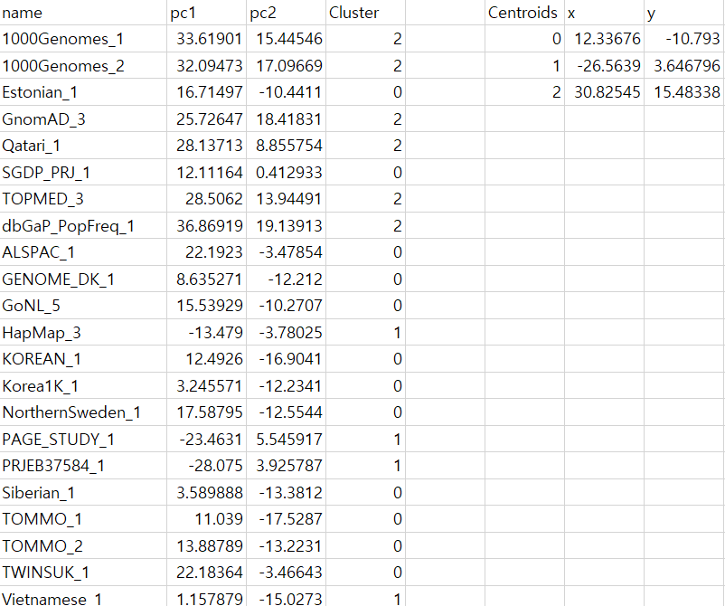
클러스터분석(K-Means) 산출데이터

Slide 13
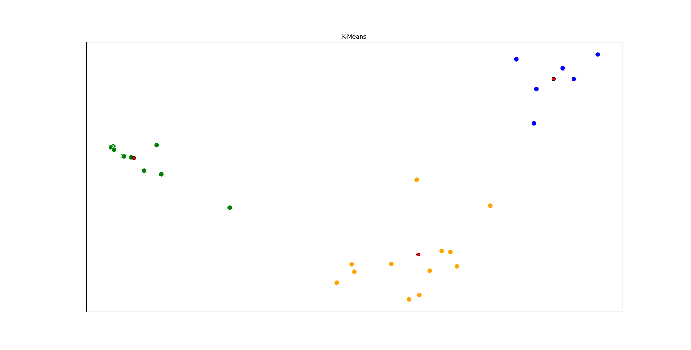
클러스터분석(K-Means) 시각화

Slide 14
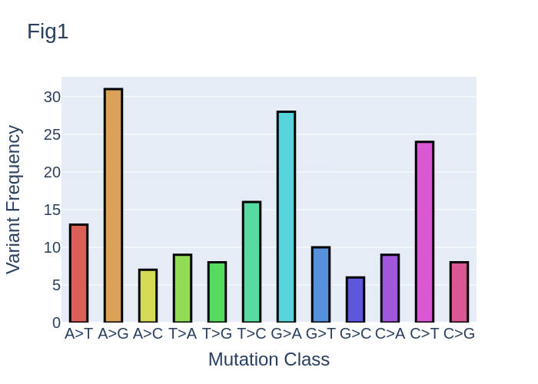
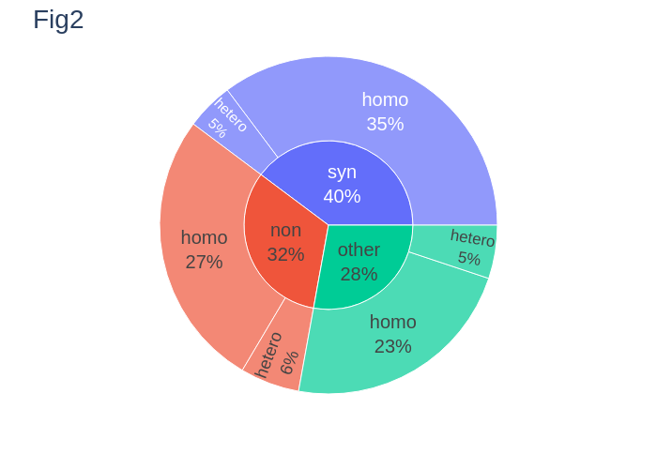
Variant type 시각화

Slide 15
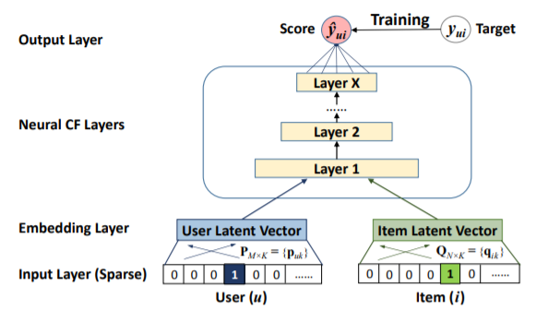
Neural Collaborative Filtering
<Recommendation System>
MF(linear) + DL(non-linear) → NCF
[DB]
order_item
order
user
SQL
DataFrame
(User-Item Interaction)
NCF
API
(<->FE)

Slide 16
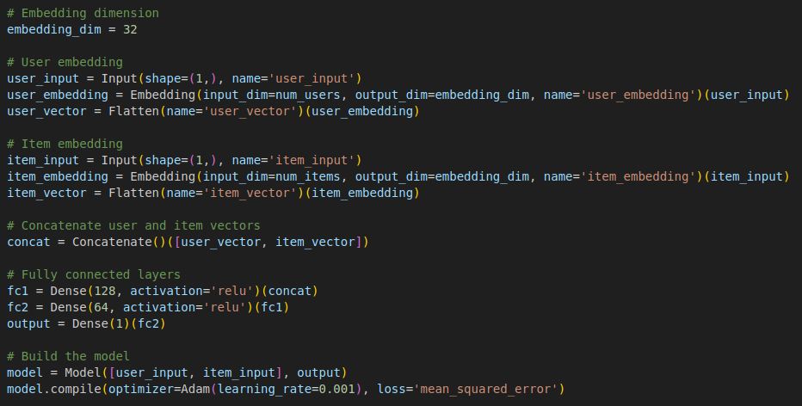
Neural Collaborative Filtering
<NCF model>
Loss : 0.8701
user_id | item_id | test | predict
195 | 241 | 3 | 3.69
185 | 301 | 3 | 3.31
21 | 376 | 1 | 1.08
243 | 50 | 2 | 3.36
165 | 345 | 1 | 2.39
297 | 473 | 4 | 4.43
114 | 264 | 2 | 2.61
Train : batch_size=64, epochs=7

Slide 17
참고 Omics에서 DNAseq의 위치
Omics의 종류 예시
Genome : DNAseq
Transcriptome : RNAseq
Interactome
Proteome : Mass Analysis
Metabolome
정밀의료 활용 예시
제약 : 3D단백질 시뮬레이션
병원 : EMR연동 진단보조

Slide 18
Reference
X. He, L. Liao, H. Zhang, L. Nie, X. Hu, and T. Chua. Neural Collaborative Filtering, In WWW, pages 173 - 182, 2017.

Slide 19
BX설계
이후성

Slide 20
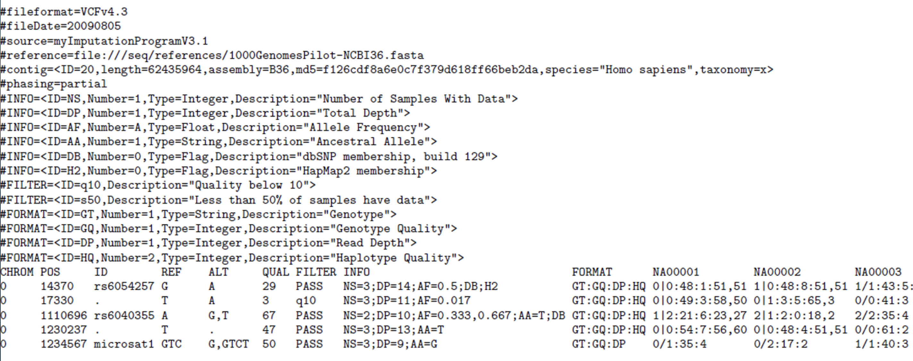
VCF

Slide 21
BX 설계
person
variant_position
chrom
Info_meta
name
sample
pos
name
age
person_id
number
gender
variant_position_id
type
dbsnp_id
description
dbSNP
Info_id
info
rs_num
filter_id
info_meta_id(Varray)
variant_type
format_id
alleles
ref
filter_meta
canonical_spdl
alt(Varray)
name
qual
filter
description
filter_meta_id(Varray)
nucleotide
symbol
format_meta
name
format
name
value
format_meta_id(Varray)
number
type
description

Slide 22
첨부A. BX엔티티 예시
이후성

Slide 23
질문
첨부A. BX설계
Sample에서 ref와 nucleotide가 N:M관계이다. 보통 중간 테이블에서 매핑을 관리해 주는데, BX에서는 varray를 사용하는데, 그럼 sample의 ref column에 여러개의 값이 저장 되는 구조인지?
2. HQ의 경우 51,51과 같이 2개의 value를 가진다. 여러 개의 값을 한 셀에 저장해도 될지?
3. Info Meta table에 있는 row의 수만큼 info table에서 column이 된다. Row의 수는 자주 바뀔텐데 column의 수도 그만큼 동적으로 바뀌게 설계가 가능한지?

Slide 24
첨부A. BX설계
Info table
Id | 1(NS) | 2(DP) | 3(AF) | 4(AA) | 5(DB)
1 | 3 | 14 | 0.5 | null | true
2 | 3 | 11 | 0.017 | null | false
3 | 2 | 10 | 0.333,0.667 | T | true
4 | 3 | 13 | null | T | false
Info_meta table
Id | Name | Number | Type | description
1 | NS | 1 | Integer | Number of …
2 | DP | 1 | Integer | Total Depth
3 | AF | A | Float | Allele Frequency
4 | AA | 1 | String | Ancestral Allele
5 | DB | 0 | Flag | dbSNP member..

Slide 25
첨부A. BX설계
filter table
Id | 1(q10) | 2(s50)
1 | P | P
2 | N | P
3 | P | P
filter_meta table
Id | Name | description
1 | q10 | Quality below 10
2 | s50 | Less than 50% of samples have data

Slide 26
첨부A. BX설계
format table
Id | 1(GT) | 2(GQ) | 3(DP) | 4(HQ) | 5(TD)
1 | 0|0 | 48 | 1 | 51,51 | null
2 | 0|0 | 49 | 3 | 58,50 | null
3 | 1|2 | 21 | 6 | 23,27 | null
4 | 0|0 | 54 | 7 | 56,60 | null
format_meta table
Id | Name | Number | Type | description
1 | GT | 1 | String | Genotype
2 | GQ | 1 | Integer | Genotype Quality
3 | DP | 1 | Integer | Read Depth
4 | HQ | 2 | Integer | Haplotype Quality

Slide 27
첨부A. BX설계
nucleotide table
Id | symbol | Name | Value
1 | . | None | 0
2 | A | Adenine | 1
3 | T | Thymine | 2
4 | C | Cytosine | 3
5 | G | Guanine | 4
6 | GTC | Guanine-Thymine-Cytosine | 5
sample table(Fact table)
Id | … | ref | alt
1 | .. | 2 | 5,6
2 | .. | 3 | 4,5
3 | .. | 3 | 2,5

